Slide 1
Княжа Русь - Україна
Розквіт Київської Русі

Slide 2
Ярослав Мудрий. Розквіт Київської Русі
Між синами Володимира Ярославом, Борисом, Глібом, Святославом, Мстиславом і Святополком починається кривава боротьба за київський стіл, унаслідок якої Борис, Гліб і Святослав гинуть. Остаточна перемога Ярослава над Святополком відбувається на р. Альті лише в 1019 р. У 1026 р. Ярослав і Мстислав уклали мирну угоду та поділили Русь: Ярослав залишився княжити в Києві і на всьому правому березі Дніпра, а Мстислав — у Чернігові, Тьмутаракані та всьому лівобережжі, аж до своєї смерті у 1036 р.
Встановивши контроль над Київською Руссю, Ярослав, прозваний Мудрий, звертається до зовнішніх проблем і починає боротьбу з печенігами. Генеральна битва відбулась у 1036 р., після якої печеніги вже ніколи на Русь не нападали. На честь цієї перемоги в Києві було закладено Софійський собор.
У період правління Ярослава Мудрого розширюються кордони Київської Русі: від Чорного моря і пониззя Дунаю на півдні аж до Фінської затоки на півночі, від Закарпаття на заході до верхів'їв Волги та Дону на сході.

Slide 3
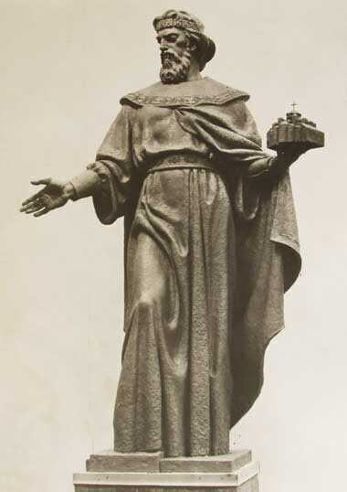
Активізувалася й дипломатична діяльність. За допомогою династичних шлюбів Ярослав зміцнив стосунки з кількома провідними європейськими державами. Сам він був одружений зі шведською принцесою Інгігердою, його сестра Марія (Доброніга) була дружиною польського короля Казимира І, син Ярослава Ізяслав був одружений з полькою Гертрудою з династії Пястів, інший — Всеволод - з візантійською принцесою Анною, донькою Костянтина Мономаха, ще двоє — з німецькими княжнами. Одна дочка - Анастасія - вийшла заміж за угорського короля Андраша (Андрія І), інша - Єлизавета - за норвезького короля Гаральда, а потім Свена, третя — Анна Ярославна - за французького короля Генріха І з династії Капетингів.
Значну увагу Ярослав Мудрий приділяв внутрішнім проблемам Київської Русі. За його правління проводиться кодифікація юридичних норм, які існували, а також постає перший письмовий звід норм давньоруського права «Руська правда», які захищали приватну власність і власника.
Ярослав призначає на вищу церковну посаду — митрополита — не грека, як то було раніше, а слов'янина — Іларіона. Проте ця традиція не збереглася, й по смерті Ярослава Мудрого у 1054 р. митрополичу кафедру знову очолив грек.
За Ярослава Мудрого Київська Русь досягла зеніту свого розквіту, встала нарівні з найвпливовішими країнами середньовічної Європи. Турбуючись про подальшу долю своєї держави, за кілька років до смерті Ярослав поділив між синами міста й землі. Київ, Новгород, Псков відійшли Ізяславові, Чернігів, Муром, Тьмутаракань — Святославові, Ростов, Переяслав Південний — Всеволодові, Володимир — Ігореві, Смоленськ — В'ячеславові. До того ж запроваджувався новий принцип спадковості — сеньйорат. Це означало, що княжити в Києві мають спершу по черзі всі сини Ярослава, потім онуки починаючи з дітей старшого сина.

Slide 4
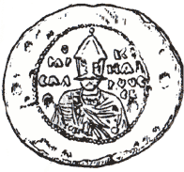
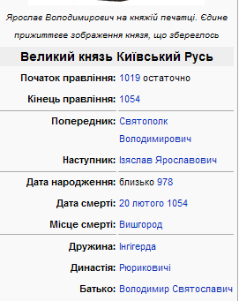
Ярослав-Георгій Володимирович
Ярослав-Георгій Володимирович (біля 983 — † 20 лютого 1054) — Святий, видатний державний діяч, Великий князь київський. Другий син Володимира Святославича і Рогнеди. Близько 990 р. Ярослав отримав ростовський престол, а згодом і новгородський, був зобов`язаний платити Києву щорічну данину у 2 000 гривень срібла, через що ввійшов у конфлікт з батьком.

Slide 5
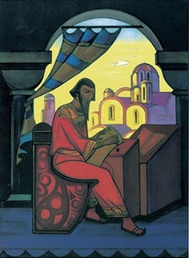
Князювання
Наприкінці правління Володимира Святославича, Ярослав відмовився сплачувати щорічну данину Києву, і виступив проти свого батька походом. Під час приготування до походу, Володимир помер, а Ярослав, скориставшись нагодою, розпочав братовбивчу війну. Таким чином, ініціатором громадянської війни на Русі був саме Ярослав.
Після смерті свого батька Володимира Святославовича в 1015 році Ярослав Мудрий в жорстокій боротьбі за київський престол розбив війська Святополка біля Любеча і посів київський великокняжий престол, але 1018 під натиском польських військ короля Болеслава І, яких взяв собі на допомогу Святополк, мусив покинути Київ і утік до Новгорода. Після остаточної перемоги в битві над річкою Альтою 1019 Ярослав Мудрий став київським Великим князем. В результаті братовбивчої війни саме Ярославом були вбиті святі брати Борис і Гліб та Святослав (дослідження М. Ільїна, 1964 р.[1]). Проте, в княжій офіційній історіографії — це вбивство було приписано Святополку, якому приписали і прізвисько «окаянний».

Slide 6
Пам'ятник Ярославу Володимировичу біля Золотих воріт у Києві

Slide 7
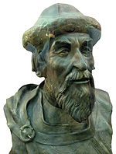
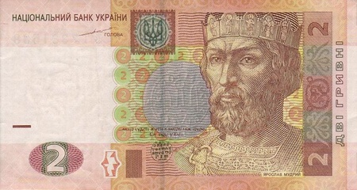
Вшанування пам'яті
1838 року у Києві на його честь названо вулицю, 1955 — провулок. Портрет Ярослава Мудрого зображено на банкноті номіналом 2 гривні.
Указом Президента України [2] від 23 серпня 1995 року для нагородження громадян за видатні особисті заслуги перед українською державою в галузі державного будівництва, зміцнення міжнародного авторитету України, розвитку економіки, науки, освіти, культури, мистецтва, охорони здоров’я, за благодійну, гуманістичну та громадську діяльність засновано Орден князя Ярослава Мудрого І, ІІ, ІІІ, IV і V ступеня
9 травня 2004 року Священний Синод Української православної церкви (Московський патріархат) у зв'язку з 950-ю річницею з дня смерті, благословив внести в святці УПЦ та встановити день пам'яті св'ятому благовірному великому князю Київському Ярославу Мудрому в день його упокоєння 4 березня (20 лютого за старим стилем). При цьому було підтверджено, що у відповідності із традицією, що склалася, він почитається, як небесний покровитель державних діячів, юристів, прокурорів, будівничих храмів, бібліотекарів, наукових працівників, вчителів та студентів.
Реконструкція за черепом, робота Михайла Герасимова

Slide 8
Хрещення Русі
Хрещення Русі — процес прийняття і поширення християнства на землях Київської Русі.
Хрещення Володимира. Фреска В.М.Васнецова,
Володимирський собор у Києві
Вузлова подія — масове хрещення у 988 році мешканців Києва, а згодом інших міст держави князем Володимиром Святославовичем, у результаті чого християнство стало провідною релігією на Русі.

Slide 9
Володимир Святий - Хреститель Русі (України), пам'ятник у Києві над Дніпром

Slide 10
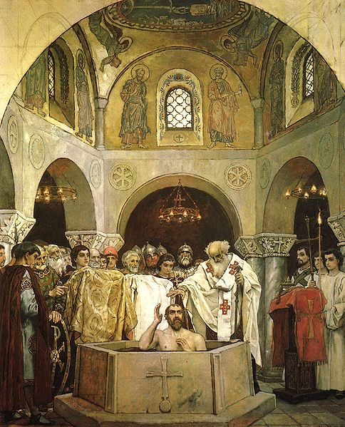
Хрещення Володимира. Фреска В.М.Васнецова, Володимирський собор у Києві

Slide 11
Наукові джерела історії староруського християнства
До найвідоміших вітчизняних джерел фахівці відносять твори теоретиків київського християнства: “Слово про Закон і Благодать” митрополита Іларіона (бл. 1053 рр.), “Послання до смоленського пресвітера Фоми” наступного митрополита-русича Климента Смолятича (?-1154р.), “Послання до братії” Луки Жидяти, “пам'ять і похвалу Володимирові” Якова Мнима (11 ст.), “Повість временних літ” і “Житіє Феодосія Печерського” Нестора (бл. 1056-після 1113рр.), “Києво-Печерський патерик” та інші.
Іноземні джерела про християнство у Київській Русі представлені житіями святих (Георгія Амастридського, Костянтина Філософа, Стефана Сурожського), енцикликою патріарха Фотія, творами Прокопія Кесарійського, повідомленнями західноєвропейських авторів - архієпископа Бруно (974-1009рр.), краківського єпископа Матвія (12 ст.) та інших.

Slide 12
Хрещення Русі Володимиром Святим
Хрестити Київську Русь і проголосити християнство державною релігією припало князю Володимиру. Прийшовши до влади за допомогою варязької дружини і язичницької еліти, Володимир задля їх інтересів запровадив язичницький пантеон богів. На місці старого капища, де стояв ідол Перуна, з'являються 6 різноплемінних богів – Перун, Дажбог, Хорс, Стрибог, Сімаргл, Мокош.
Але трохи згодом Володимир переконавшись, що для зміцнення держави та її престижу потрібно нової віри (Київська держава ) підтримували найтісніші стосунки з Візантією - найбагатшою, могутнішою і найбільш культурно впливовою державою того часу. Так він вирішив прийняти християнство та охрестити весь свій народ.

Slide 13
Купель у Корсуні (Херсонесі) - місце хрещення Володимира за іншими даними, споруду побудовано 1997 р.

Slide 14
Хрещення
Хрещення сталося у часи послаблення внутрішньополітичного стану у Візантійській імперії. У другій половині (80-х рр.) Х ст. вибухає вкрай небезпечне антиурядове повстання на Сході імперії, очолюване Вардою Фокою і підтримане населенням Таврії. Скрутне становище, в якому опинився імператор Візантії, змусило його звернутися до Києва з проханням про військову допомогу. Умови, за якими Київ погоджувався допомогти Візантії, продиктував Володимир. За ними київський князь зобов'язувався допомогти імператору придушити повстання, а за це він мав віддати за Володимира свою сестру Анну (тобто він отримував права на трон) та сприяти хрещенню населення Київської держави. При цьому спочатку дістав відмову і тільки захоплення їм візантійській колонії Херсонес (Корсунь) примусило Візантію укласти угоду.

Slide 15
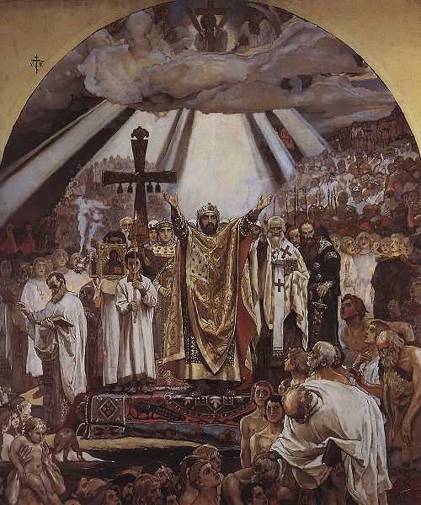
Хрещення киян. Підготовчий ескіз фрески В.М.Васнецова, Володимирський собор у Києві

Slide 16
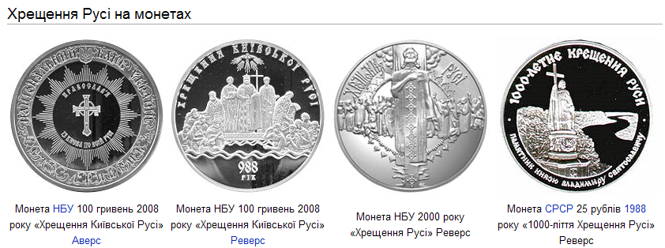
Після офіційного хрещення киян у 988 р. християнство стає державною релігією Київської Русі. Християнізація Русі-України йшла поступово за водними шляхами, спершу її прийняли більші осередки, пізніше провінція. Не всюди цей процес відбувався без опору, як в Києві. Гол. опір чинили служителі поганського культу «волхви», вплив яких на півд. землях Руси був незначний. Натомість на півн. у Новгороді, Суздалі, Білоозер'ї вони підбурювали населення до відкритих виступів проти христ. свящ. Ще довго співіснували між собою деякі елементи поганської віри, переважно обрядів, із христ. (т. зв. двовір'я).

Slide 17
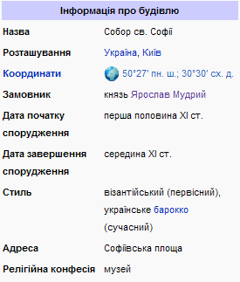
Софіївський собор

Slide 18
Собор святої Софії (Софійський Собор) — християнський собор в центрі Києва, пам'ятка української архітектури і монументального живопису 11 — 18 століть, одна з небагатьох уцілілих споруд часів Київської Русі. Був однією з головних святинь Східної Європи та центром православної Київської митрополії. Знаходиться на території Софійського монастиря, що перетворений сьогодні на державний архітектурно-історичний заповідник «Софійський музей».
Собор, як головний храм держави, відігравав роль не тільки духовного, а й політичного та культурного центру. Під склепінням Cв. Софії відбувалися урочисті «посадження» на великокняжий престол, церковні собори, прийоми послів, затвердження політичних угод. При соборі велося літописання і були створені перші відомі на Русі бібліотека та школа.

Slide 19
Історія Собору
Київ: Собор святої Софії і прилеглі монастирські споруди, Києво-Печерська лавраa
Світова спадщина ЮНЕСКО
Країна Україна
Тип культурний
Критерії І, ІІ, ІІІ, IV
Ідентифікатор 527
Регіонb Європа і Північна Америка
Історія реєстрації
Формально зареєстроване: 1990
У літописах закладини собору датуються 1017 або 1037 роком. Храм був закладений Ярославом Мудрим. Його будівництво велося в 20-30-і роки XI століття. Навколо Софійського собору — центральної споруди Ярославового міста — стояли кам'яні храми, боярські палаци, житла городян, а подвір'я митрополії було огороджено муром. До наших днів з XI століття збереглися лише Софійський собор і руїни Золотих воріт- парадного в'їзду в древній Київ.

Slide 20
Схема заповідника Софійський собор.

Slide 21
Інтер'єр собору
Збереглися і крізь віки до нас дійшли 260 кв. метрів мозаїк та 3 тисячі кв. метрів фресок. Навряд чи десь в Європі можна знайти стільки фресок та мозаїк 11 сторіччя, що зберіглися в одній церкві. Біля кожної мозаїчної композиції є написи грецькою мовою, що пояснюють сюжет. Імена мозаїстів невідомі. Однак художні особливості окремих зображень і способи укладання смальти дають можливість визначити склад бригади майстрів у кількості восьми чоловік (не рахуючи підмайстрів).

Slide 22
Мозаїка
Особливу цінність становлять мозаїки ХІ ст., які прикрашають головні частини храму — центральну баню і головний вівтар. Тут зображені основні персонажі християнського віровчення. Вони розташовані в строгому порядку згідно з «небесною ієрархією».
Шедевром мистецтва мозаїки вважається зображення Оранти- розміщеної в центральному апсиді — фігури Святої Діви Марії, руки якої підняті в молитві. Мозаїка має 6 метрів в вишину. Унікальність зображення полягає в тому, що воно виконане на внутрішній поверхні куполу Собору, і з різних точок Оранта виглядає зображеною у різних позах — стоячи, схилившись у молитві чи на коліна
Усі мозаїки собору виконані на сяючому золотому фоні. Їм притаманні багатство барв, яскравість і насиченість тонів. При всій кольоровій різноманітності мозаїк переважними тонами є синій і сіро-білий у поєднанні з пурпуровим.

Slide 23
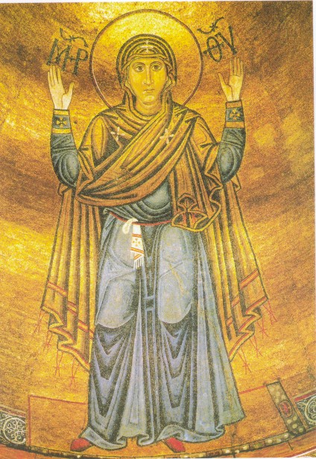
Богоматір Оранта (мозаїчний з використанням смальти образ з собору Київської Софії)
Мозаїка в центральному куполі — Христос

Slide 24
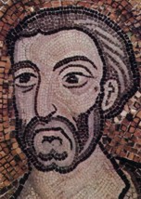
Марк Євангеліст (фрагмент)
Мозаїка в центральному куполі — Архангел

Slide 25
Фрески
Фреска — це розпис мінеральною фарбою по вологому тиньку.
Частина фресок, що збереглися в Софійському соборі, датується ХІ століттям — вони були виконані під час будівництва собору. В XIX столітті, під час реконструкції собору, на стіни були нанесені нові малюнки, виконані олійними фарбами, які, як правило, повторювали контури старих зображень. В ХХ столітті, під час чергової реставрації вченими було виявлено, що велика частина фресок ХІ століття збереглася під шаром тиньку та олійних фарб, і, де це було можливо, старі фрески були відкриті.

Slide 26
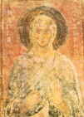
Фрески
Родина Київського Князя Ярослава Мудрого. Фреска ХІ століття
Свята Євдокія. Фреска XI ст.

Slide 27
Графіті
На стінах Софійського Собору до цього часу залишилися написи та малюнки, залишені священиками та відвідувачами собору.
Ці написи та малюнки мають загальноприйняту назву — графіті. Кількість графіті та малюнків (збереглися понад 300) свідчать про високий рівень писемності в Київській Русі.
Найперше- це цінні знахідки давньоруської письменності, оскільки найдавніші з них виконані не кирилицею, а глаголицею.
І, незважаючи на широке розповсюдження кирилиці, створеної Кирилом та Мефодієм та використовуваної для церковних текстів, знайдені численні написи глаголицею, свідчать про те, що загал ще довгий час не сприймав штучно вигадану писемність.
Графіті містять цінні відомості про різні сторони життя Київської Русі — зокрема збереглися записи про смерть Ярослава, автограф Володимира Мономаха, запис про мирний договір, укладений наприкінці XI ст. між князями Святополком Ізяславичем, Володимиром Мономахом та Олегом Святославичем на р. Желані (зараз — Жуляни), купівлю княгинею, дружиною Всеволода Ольговича, Боянової землі (середина ХІІ ст.).
Також відоме графіті дружини князя Ізяслава Ярославовича Гертруди-Олісави: «Господи помози рабі своєй Олісаві Святополчі матері, руський княгині.»

Slide 28
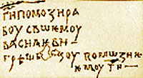
Автограф Володимира Мономаха
Повідомлення про смерть Великого Київського князя Ярослава Мудрого

Slide 29
Іконостас
В ХІ ст. під час будівництва Собору вівтар був відокремлений загального приміщення лише невисокою передвівтарною огорожею, виготовленою з мармуру.
Перший іконостас був виготовлений та встановлений під час перебудови Собору Митрополитом Петром Могилою у 1637-38рр.
Під час великої перебудови XVIII зміни в бік бароко торкнулися і інтер'єру Собору. Виконаний у цьому стилі дерев'яний позолочений іконостас був виготовлений в 1747 році українськими майстрами і є чудовим взірцем різьблення по дереву та станкового живопису. Іконостас мав 3 яруси, з яких до цього часу зберігся тільки нижній, оскільки в 1935-37рр. більшовики зруйнували та спалили вісім барокових іконостасів бічних вівтарів та верзні яруси головного вівтаря.
Окремою цінністю в іконостасі були виготовлені із срібла та позолочені царські врата, виготовлені відомими київськими золотарями Петром Волохом, Іоанном Завадовським та Петром Тараном у 1747—1750 роках.
Врата простояли в Соборі 184 роки, аж до 1934 року, коли більшовики розпорядилися розрізати їх на шматки (що б легше було винести з Собору та переплавити) та відправити в резервний фонд дорогоцінних металів.
Випадково кілька фрагментів воріт 1977 році знайшли у запасниках Києво-Печерської лаври, де в сталінські роки було розміщене т.зв. Музейне містечко. Туди зі всієї України звозили конфісковані церковні цінності, які в основному переплавляли на метал.
Вдалося з'ясувати, що уцілілі частини врат потрапили туди з резервного фонду дорогоцінних металів у 40-і роки минулого століття. Інші, ймовірно, були переплавлені.
В рядянські роки реставрувати врата не вдалося, бо Москва не дала дозволу на купівлю 2,2 кг. срібла необхідних на реставрацію вцілілих частин.
Зараз реставраційні роботи ведуться з залученням спонсорських коштів, і в майбутньому Собор поверне собі вкрадені та знищені врата.

Slide 30
Іконостас Софійського Собору 1747 року

Slide 31
Ки́єво-Пече́рська ла́вра — державний музейний комплекс «Києво-Печерська лавра» у Києві, Україна. Частково використовується як монастир і резиденція київського митрополита Української православної церкви Московського патріархату.

Slide 32
Історія
Заснований у 1051 році монахами Антонієм і Феодосієм у печерах біля літньої княжої резиденції Берестово поблизу Києва. Першим ігуменом монастиря став преподобний Варлаам Печерський, колишній боярин. В 1058 році, попросивши благословіння преподобного Антонія, преподобний Варлаам побудував над печерою дерев'янну церкву в честь Успіння Пресвятої Богородиці.
В одинадцятому столітті монастир став центром розповсюдження і затвердження християнства в Київській Русі. У дванадцятому столітті монастир отримав статус «лаври» — головного великого монастиря. У вісімнадцятому столітті Києво-Печерська лавра стала найбільшим церковним феодалом в Україні: їй належали три міста, сім містечок, біля двохсот сіл і хуторів, більше семидесяти тисяч кріпаків, дві паперові фабрики, одинадцять цеглових і шість скляних заводів, більше ста шестидесяти винокурень і вітряків, біля двохсот шинків, два кінних заводи.

Slide 33
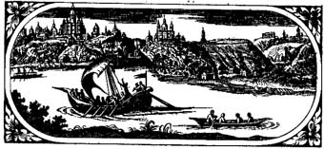
Києво-Печерська лавра
Києво-Печерській лаврі було підпорядковано багато дрібних монастирів і так названі пустелі (зокрема, Китаєвська, Микільська та інші під Києвом) з їхніми угіддями і кріпаками в Україні, в Росії і в Білорусії. Свого часу Києво-Печерська лавра зіграла важливу роль у розвитку давньоруської культури, була центром літописання. Тут перекладалися на церковно-слов'янську мову і переписувалися твори іноземних авторів. У лаврі працювали відомі літописці Нестор (автор «Повісті временних літ»), Нікон, Сільвестр. У тринадцятому столітті було складено «Києво-Печерський патерик» — важливе джерело історії Києва.
Вигляд на Лавру у кінці 17 ст.

Slide 34
Києво-Печерська лавра здійснювала широке будівництво ще з одинадцятого століття (Успенський собор, Троїцька надбрамна церква). Наприкінці дванадцятого століття навколо Києво-Печерської лаври було зведено оборонні стіни (у 1240 році вони були зруйновані ордами Батия). У 1698—1701 році паралельно до них було споруджено нові фортечні стіни з бійницями і баштами. У 1731—1744 році споруджено Велику Лаврську дзвінницю, висота якої — 96,52 метра.
На території Лаври поховано багато видатних осіб, зокрема, біля трапезної — генеральний суддя українського війська Кочубей Василь і полтавський полковник І.Іскра. У церкві Спас на Берестові — засновник Москви Юрій Долгорукий.

Slide 35
Свято-Успенський собор (1073, 2000)

Slide 36
Трапезна Палата
.

Slide 37
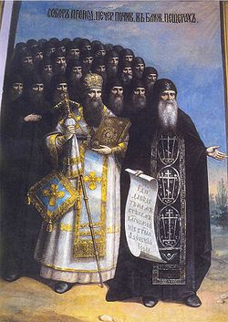
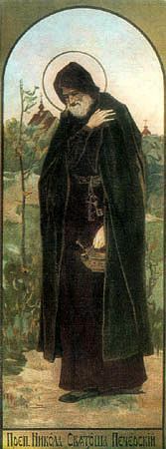
Микола Святоша, князь Чернігівський та чудотворець Києво-Печерський. Спочиває у Ближніх Печерах
Собор Києво-Печерських святих з Ближніх Печер

Slide 38
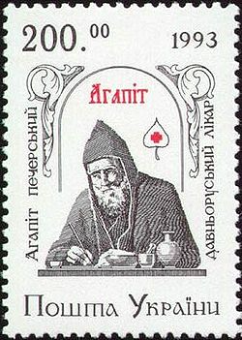
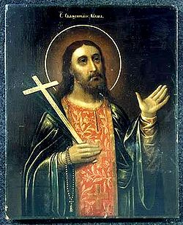
Агапіт Печерський на поштовій марці України
Мученик Кукша Печерський, просвітитель вятичів. Спочиває у Ближніх Печерах.

Slide 39
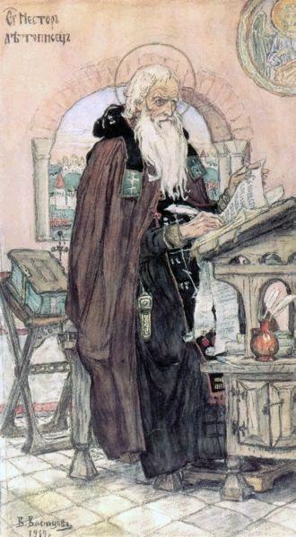
Нестор Літописець Києво-Печерський. Спочиває у Ближніх Печерах

Slide 40
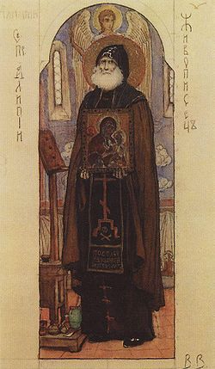
Аліпій Іконописець, чернець Києво-Печерський. Спочиває у Ближніх Печерах.

Slide 41
Трагічні події після 1917 року послужили поштовхом до тотального винищування православного духівництва і всього, що було зв'язано з Православною Церквою. 25 січня 1918 року в стінах Лаври був замучений перший новомученик російський митрополит Київський і Галицький Володимир, а в 1920 році Лавру закрили. В 1941 році, відступаючими радянськими військами було заміновано та підірвано Свято-Успенський собор. Під час німецької окупації Києва монастир удалося відродити, але не надовго — у 1961 році ченців знову вигнали зі стін обителі. 25 червня 1988 року уперше відбулася Божественна Літургія в печерному храмі преподобного Феодосія на Далеких печерах.
У музеях і фондах, розташованих на території Києво-Печерської лаври, можна побачити рукописи стародрукованих книг, колекцію тканин і вишивок. Особливий інтерес викликає колекція з дорогоцінних металів, стародавні гравюри і твори сучасних художників.
В ніч з 7 на 8 жовтня 2007 року було зруйновано браму до Нижніх Печер зведену в 1850 році. Ця брама була відновлена стараннями лаврських ченців 7 грудня 2007 року[1].

Slide 42
«Руська Правда»
«Руська Правда» (тут правда в значенні лат. iustitia, грец. διχαίομα) — збірка стародавнього руського права, складена в Київській державі у XI—XII ст. на основі звичаєвого права.
Руська Правда мала безпосередній вплив на всі правові пам'ятки литовської доби в історії України (наприклад, «Судебник» Казимира IV, 1468); за посередництва Литовських Статутів (1529, 1566, 1588) деякі норми увійшли до українського права гетьманської доби.

Slide 43
Історія Руської Правди
Руська Правда — найвизначніший збірник стародавнього руського права, важливе джерело для дослідження середньовічної історії права та суспільних відносин Руси-України і суміжних слов'янських народів. Оригіналу Руської Правди не знайдено, натомість збереглася значна кількість її списків з 13—18 ст. Досі відкрито їх 106. Історія постання Руської Правди та її списків, що їх поділяють на три редакції (коротку, широку і середню), ще досі не є повністю досліджена. Руську Правду (коротку редакцію) відкрив В.Татищев 1738 в тексті Новгородського літопису, написаного у 1440-их pp., надрукував її А. Шлецер (1767). Згодом відкрито кільканадцять списків короткої Руської Правди, найстарішими з яких є Академічний і Археографічний, обидва з того самого часу. Серед сотні списків широкої Руської Правди найстарішими є Синодальний (збережений у тексті Корячої книги з 1282) та Троїцький (віднайдений у тексті правничого збірника «Мірило Праведне», Списаного у другій половині 14 ст.). Широку Руську Правду вперше опублікував 1792 І. Болтин. Від цих двох основних списків Руської Правди дещо відрізняються списки середньої Руської Правди

Slide 44
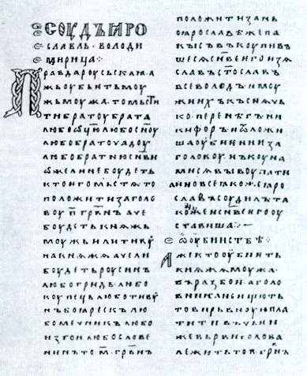
Коротка «Руська Правда»
Коротка Руська Правда (43 статті) поділяється на 4 частини:
Правда Ярослава — найстарішу, як її називають дослідники, що не погоджуються з поглядом, що Руську Правду проголосив князь Ярослав Мудрий (В. Сергеєвич, А. Пресняков, М. Тихоміров); вона охоплює статті від 1 до 18;
Правда Ярославичів — звана також Уставом Ярославичів (статті 19 — 41);
Покон вирний — встановлює оплати вирникам (ст. 42)
Урок мостникам (ст. 43).
Правда Ярослава, на думку одних дослідників, постала біля 1016, інших — у 1030-их pp. Постанови цієї найстарішої Руської Правди сягають 8—9 ст., а то й раніших часів, з яких вона перебрала інститут кривавої помсти, що її згодом замінено (хоч не повністю) грошовою карою. Правда Ярославичів складена на з'їзді Ярославових синів: князів Ізяслава, Всеволода і Святослава у Вишгороді 1072 (М. Тихоміров, С. Юшков, Л. Черепнін) або у 1032—1054 (Б. Греков, А. Зимін). Норми Правди Ярославичів з особливою увагою охороняють інтереси князя, його домінальне господарство, урядовців і майно. Різні грошові кари за вбивство, залежно від суспільного становища вбитого, вказують на розшарування суспільства. Найбільше норм коротка Руська Правда присвячує охороні життя, здоров'я і майна; вона складається з норм карного й карно-процесуального права.
Сторінка з короткої редакції «Руської Правди»

Slide 45
Широка «Руська Правда»
Широка Руська Правда (121 стаття) була найбільш поширена. Віднайдені біля 100 списків поділяються на три групи: Синодально-Тіроїцьку, Пушкінську і Карамзінську. Щодо часу постання її та її частин думки поділені: за С. Юшковим та А. Зиміним — її складено під час князювання Володимира Мономаха (після 1113), за Б. Рибаковим — за князювання Мстислава Володимировича, а за М. Тихоміровим і Л. Черепніним — до 1209.
Зміст широкої Руської Правди у ділянці карного права характеризується заміною норм кривавої помсти — грошовими викупами та державними карами — вирами. Відповідальність за невідомого вбивцю поширюється на всю громаду (верв), на території якої доконано вбивство (дика вира); за поранення, образу чести, поряд відшкодування покривдженому, треба було платити державну кару (продаж); за найважчі злочини (розбій, підпал загороди, конокрадство) була встановлена кара «поток і розграбленіє», яка торкалася не лише майна, але дружини і дітей та самого злочинця. Руська Правда знає ряд чітких норм цивільного (позики, відсотки, ґрунтові спори, спадщинні приписи) і процесуального права (свідки: видоки і послухи, ордалії; проба заліза і води, «свод», леґальна самодопомога; злодія, зловленого на гарячому, «убиють во пса место»). Ці й інші норми Руської Правди дають багатий матеріал до всебічного дослідження соціально-економічних і побутових відносин середньовічної України.

Slide 46
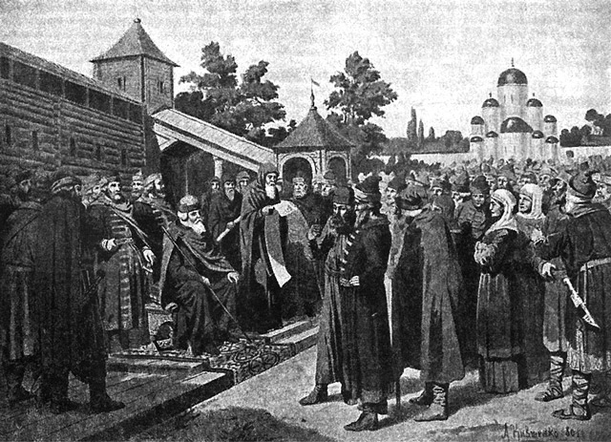
Прочитання «Руської правди»

Slide 47
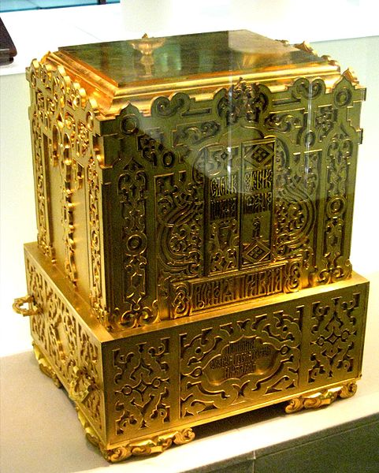
Золотий ковчег для зберігання «Руської правди»

